Slide 1
Защита проекта «Подари ребёнку радость» Помощь детям-сиротам Группа тп-11

Slide 2
В реализации проекта приняли участие: 1. Краева Екатерина Алексеевна 2.Лабузова Виктория Андреевна 3.тихонова кристина александровна 4.клёсова наталья сергеевна 5.федоренко галина станиславовна

Slide 3
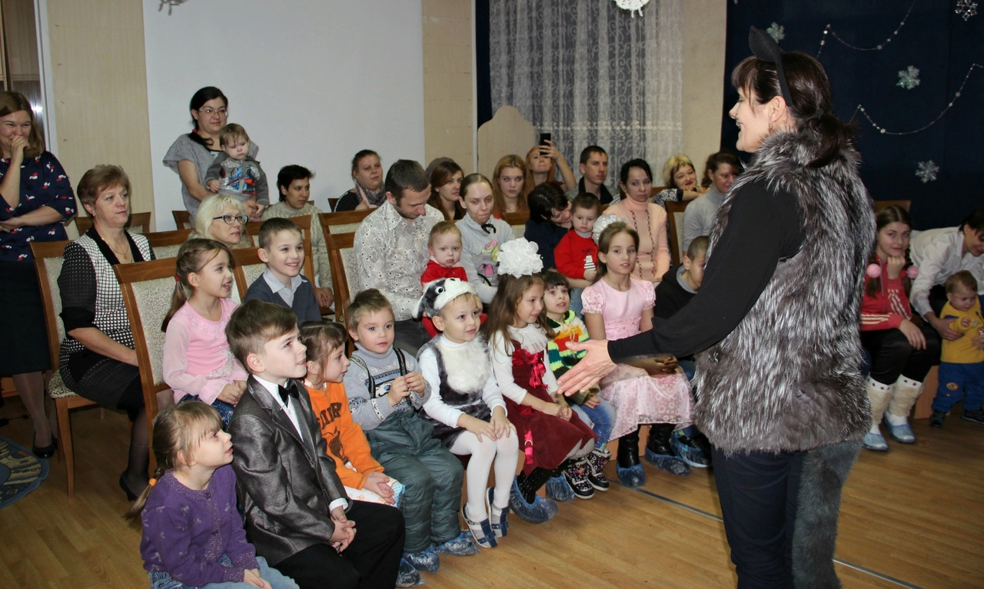
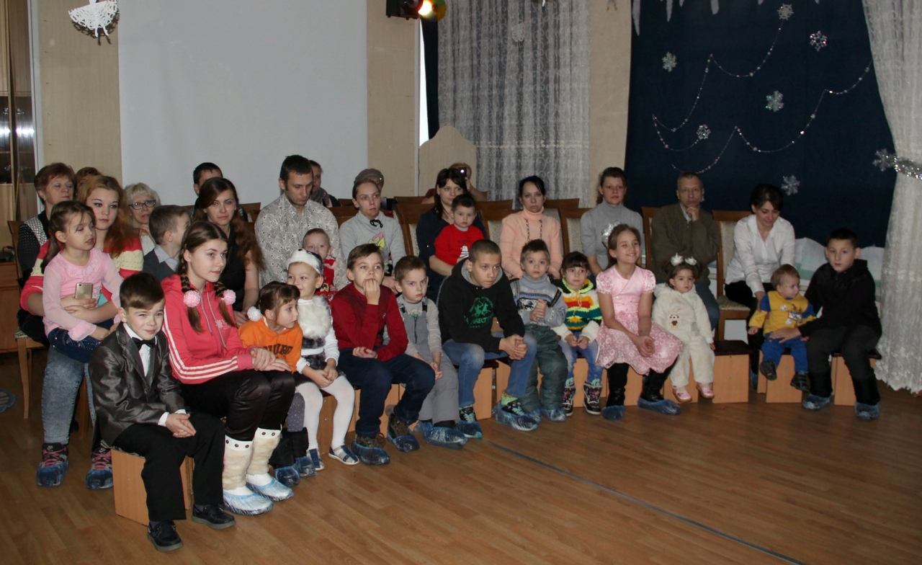
Центральная идея данного проекта – оказание добровольной помощи в рамках проекта «Подари ребёнку радость».

Slide 4
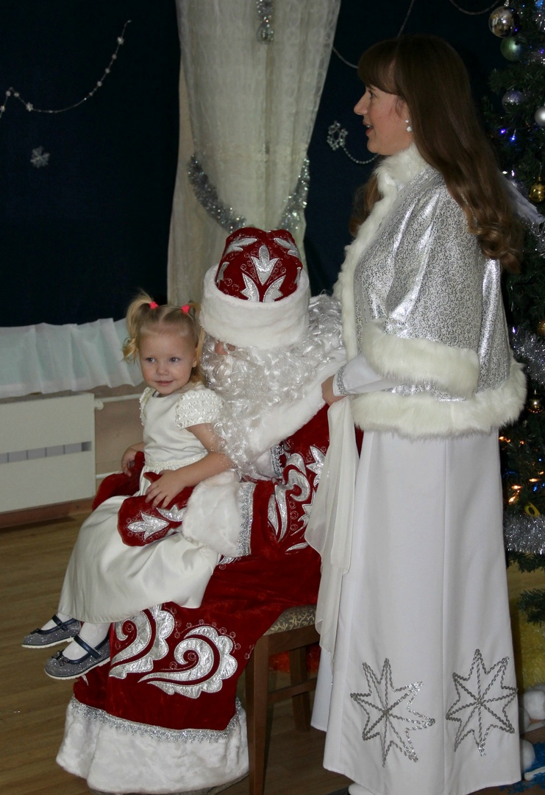
виды деятельности, выполняемые в ходе реализации проекта: 1. Организация сбора помощи детям-сиротам (игрушки, вещи, книги). 2. Оказание помощи детям-сиротам в обучении.

Slide 5
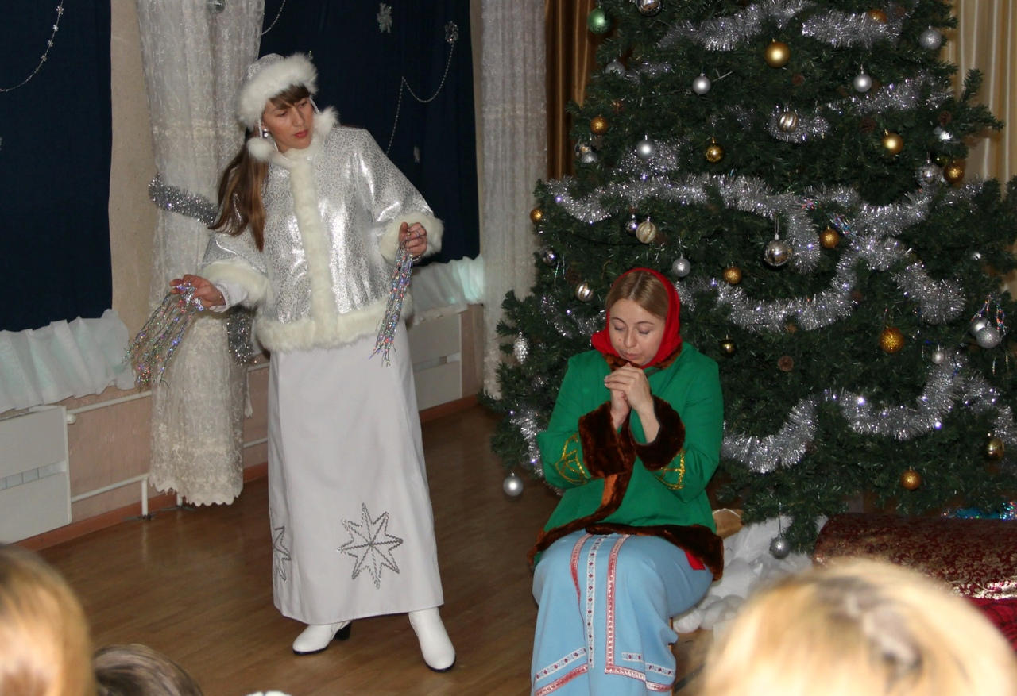
3. Вовлечение детей-сирот в общественную жизнь в игровой форме. 4. Развитие творческих навыков у детей-сирот. 5. Проведение праздника «Новый год»

Slide 6
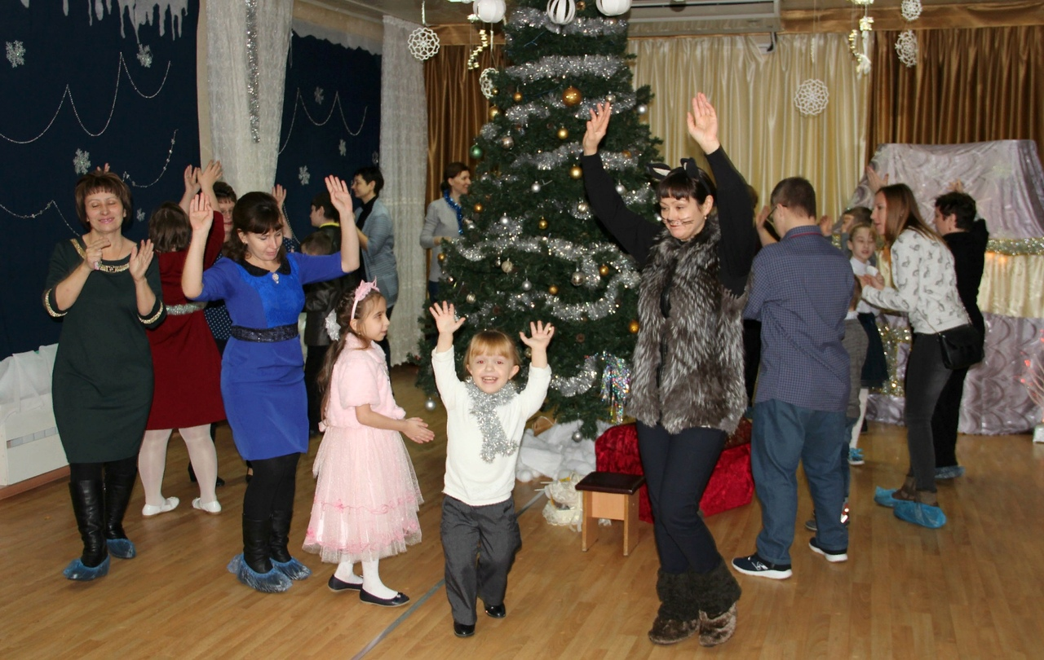
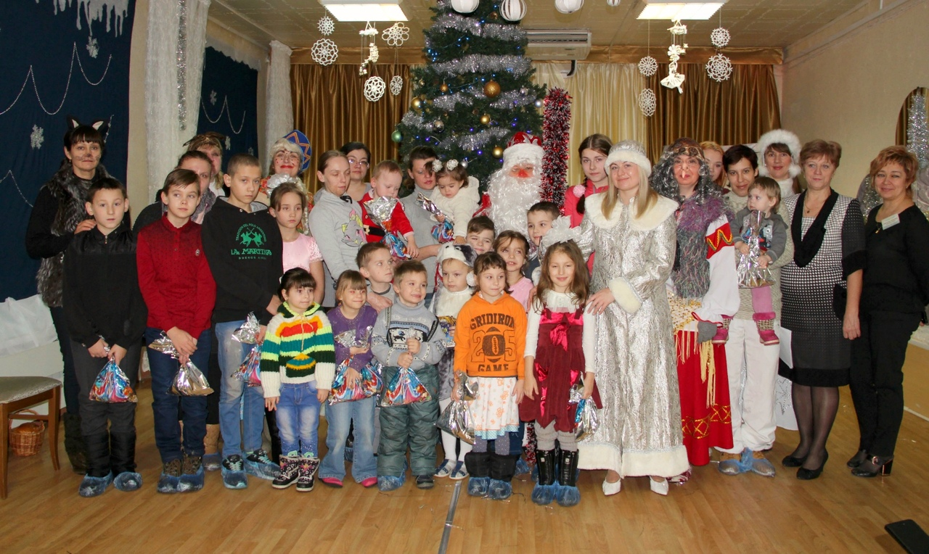

Slide 7
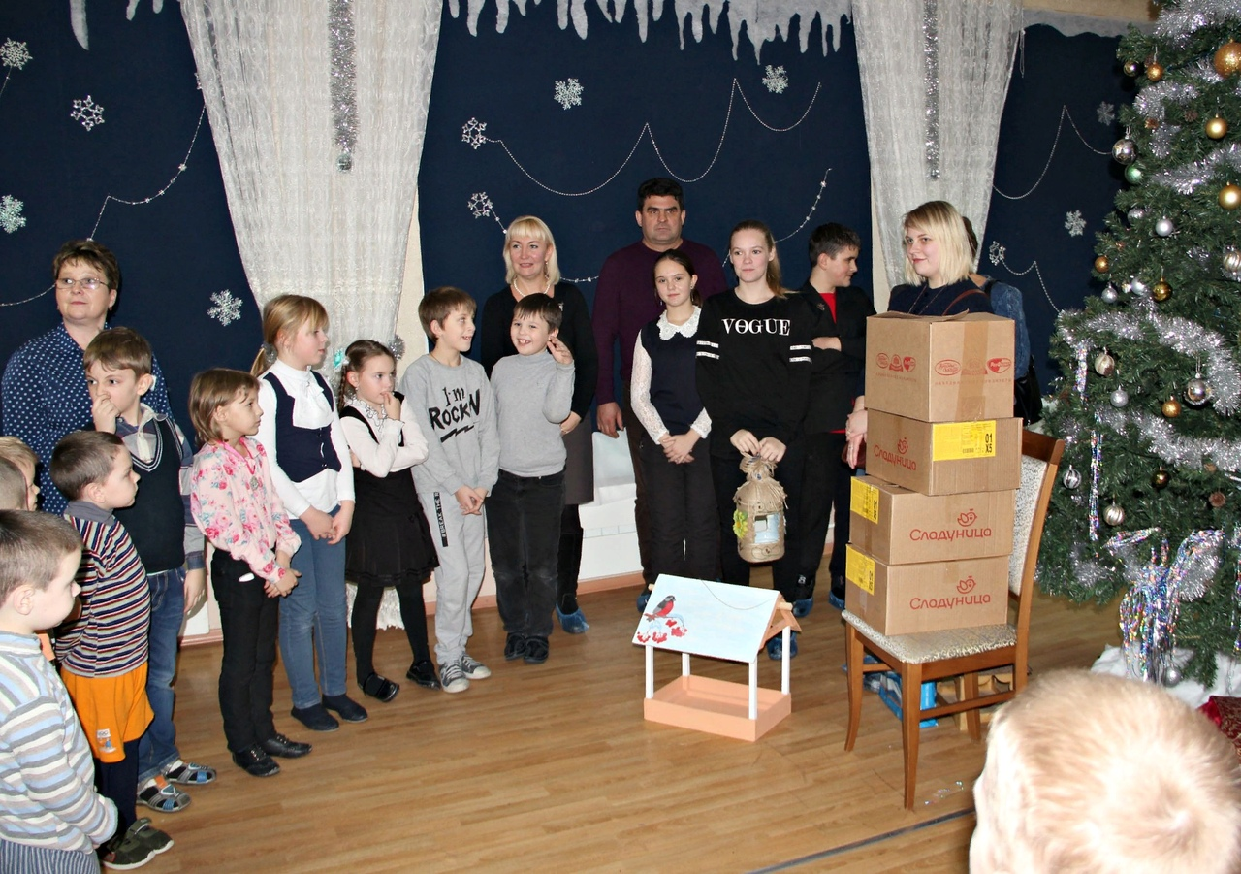
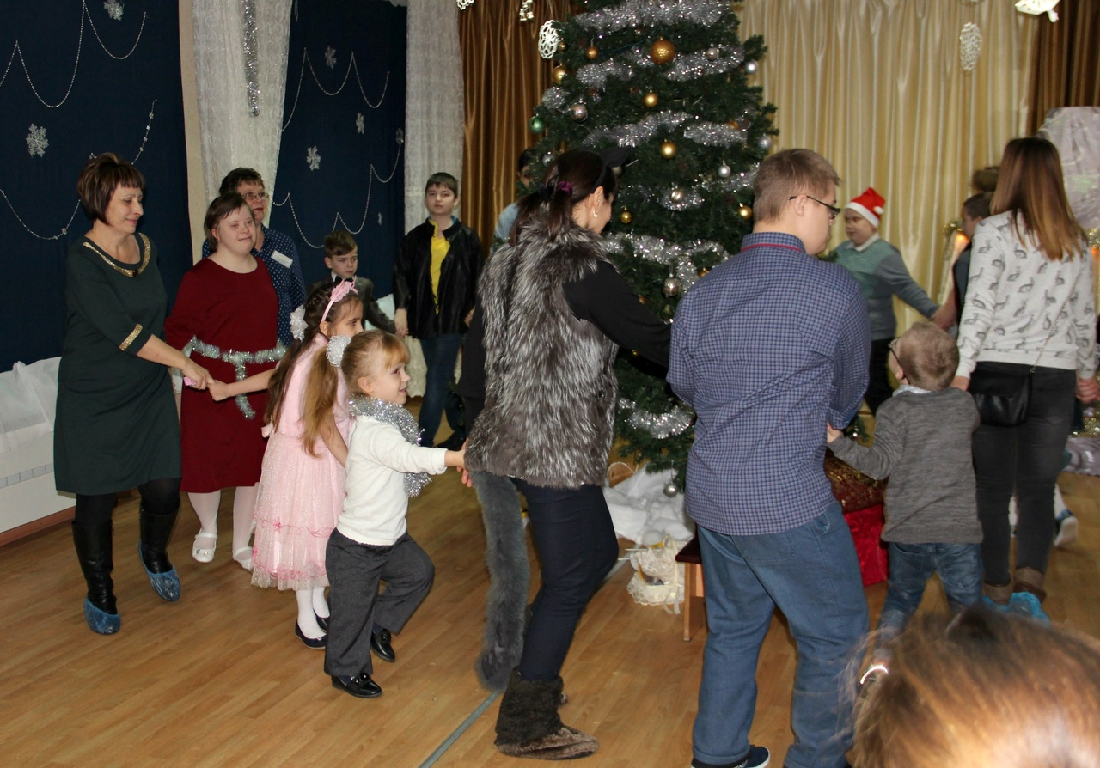
«Вяземский социально-реабилитационный центр
для несовершеннолетних «Гармония»

Slide 8
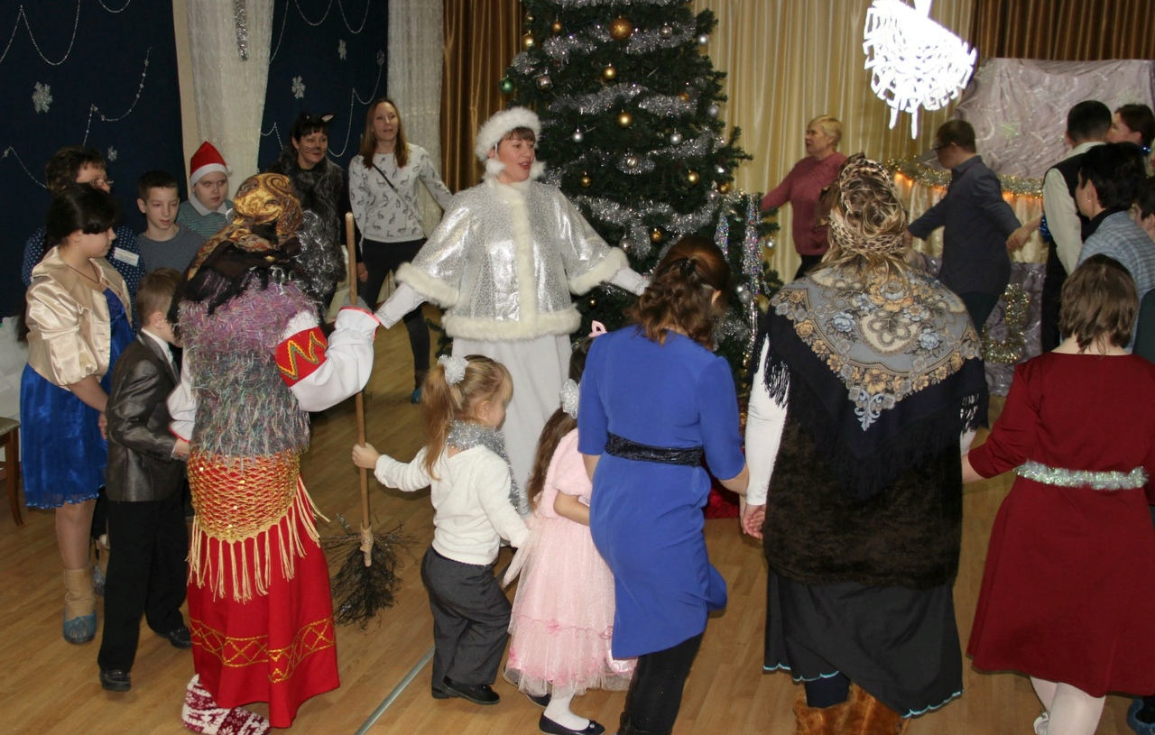
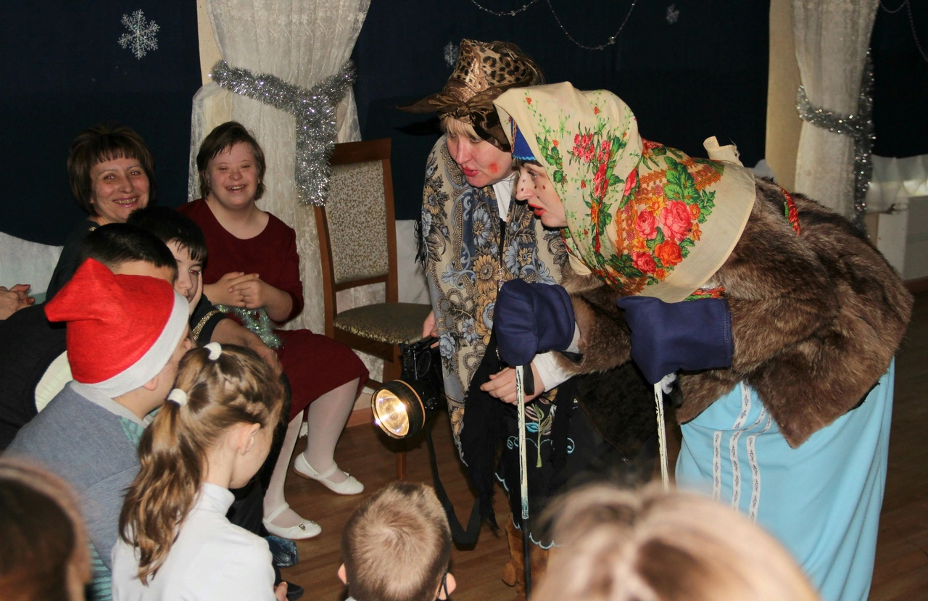

Slide 9
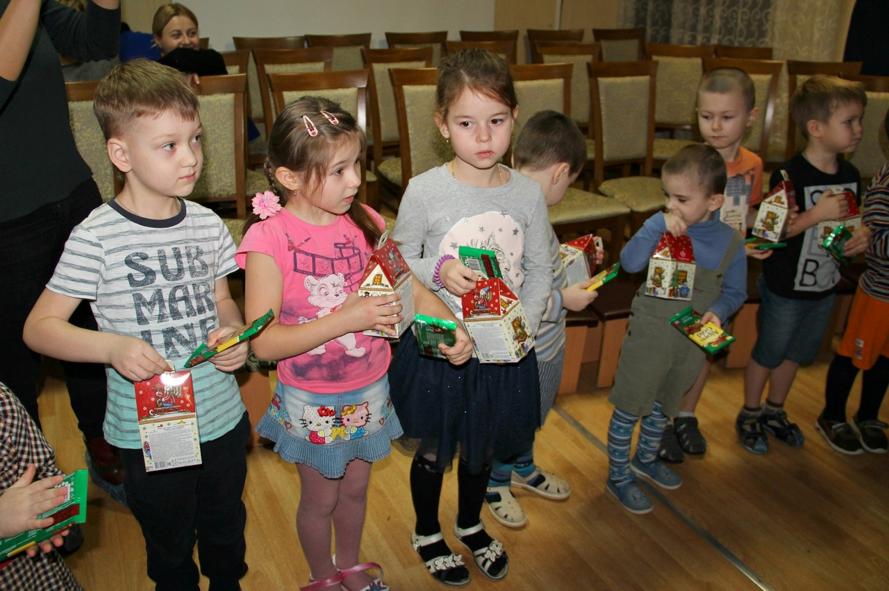

Slide 11
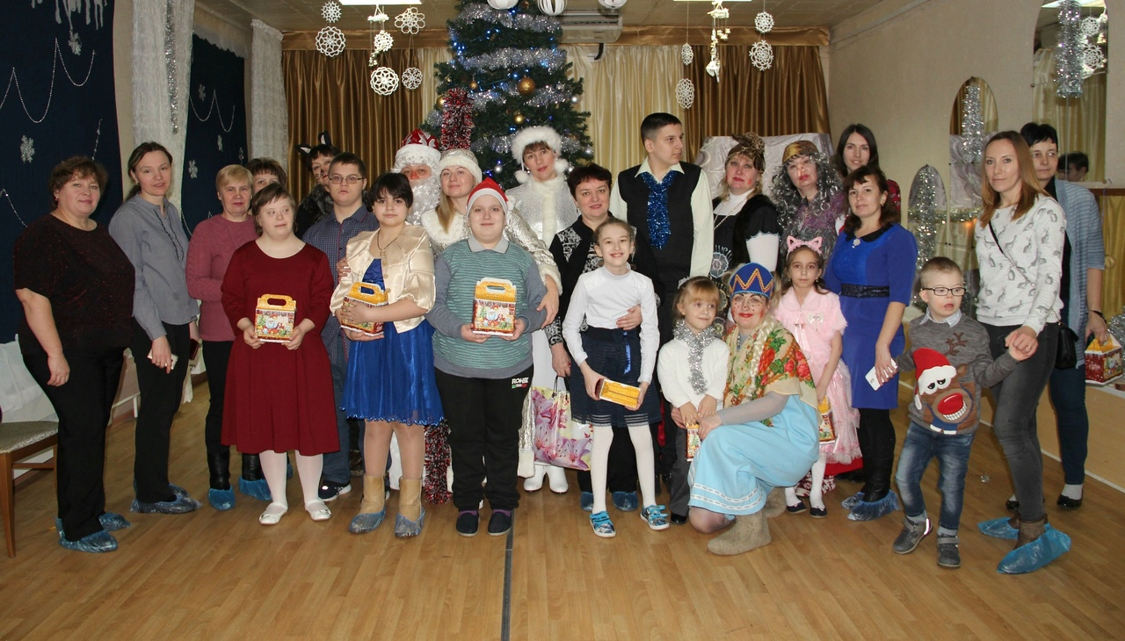

Slide 12
Спасибо за внимание!

